Slide 1
Присурский государственный природный заповедник в цифрах
Учитель математики
МБОУ «Кувакинская СОШ»
Захарова Е.А.

Slide 2
Цели урока
Образовательная: повторить изученный материал по теме «Действия с десятичными дробями», используя задачи с экологическим содержанием;
Развивающая: развить умение ориентироваться в нестандартных ситуациях, сообразительность;
Воспитательная: привить любовь к природе, животному миру.

Slide 3
ВЕСЕЛАЯ РАЗМИНКА
Какие числа употребляются при счете?
природные
искусственные
натуральные
математические
2. Какими бывают современные фотоаппараты?
числовые
цифровые
формульные
дробные
3. Что выкидывает человек, совершая странный поступок?
цифру
число
формулу
номер
4. Как называется книга, в которую занесены исчезающие и редкие виды животных, растений.
красная
синяя
зеленая

Slide 4
Заповедник «Присурский»
Присурский государственный природный заповедник создан
27 декабря 1995 года.
Он состоит из трех участков: Алатырский - 9025 га, Батыревский – 27,6 га, Яльчикский - 97,8 га.
Задание №1.
Найдите общую площадь заповедника.

Slide 5
Задание №2. Имя животного из Красной книги зашифровано. Чтобы узнать его, необходимо решить примеры:
1-и 2-е 3-р 4-в 5-а 6-у 7-с 8-я 9-о 10-н 11-0 12-ш 13-к
121 : 11 → 75 :25 →
32: 16 → 48 : 4 →
2 · 5 → 25:25 →
39:3 → 72:8 →
100 : 25 → 5 · 1 → 96 : 12
2. 140 : 20 → 9 : 1 →
200 : 20 → 48: 6

Slide 6
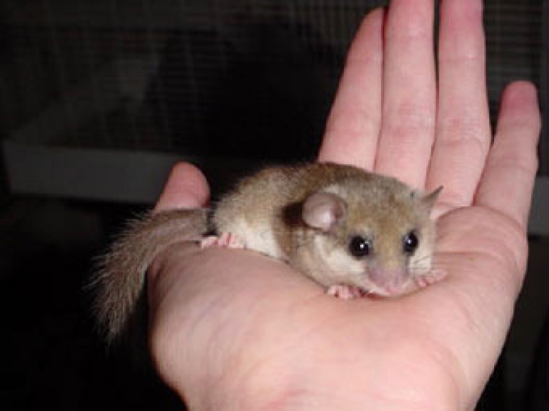
Проверь себя!
Орешниковая
соня

Slide 7
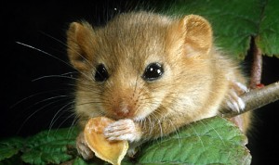
Наиболее охотно эти зверьки заселяют лиственные леса.
Цепкие лапки орешниковых сонь приспособлены природой для лазания по деревьям и кустам.
Орешниковые сони ведут ночной образ жизни.

Slide 8
Задание №3. Узнайте массу орешниковой сони (в граммах)
: 2 +1,3 *6 +7
3,4

Slide 9
Задание 4. Расположи числа в порядке возрастания и узнай название двух хищных птиц
0,8 - т
0,21 - к
0,3 - у
0,02 - б
0,2 - р
0,125 - е
0,3 – п
0,32- с
0,03 – с
0,8 – н
0,4 – а
0,135 - а

Slide 10
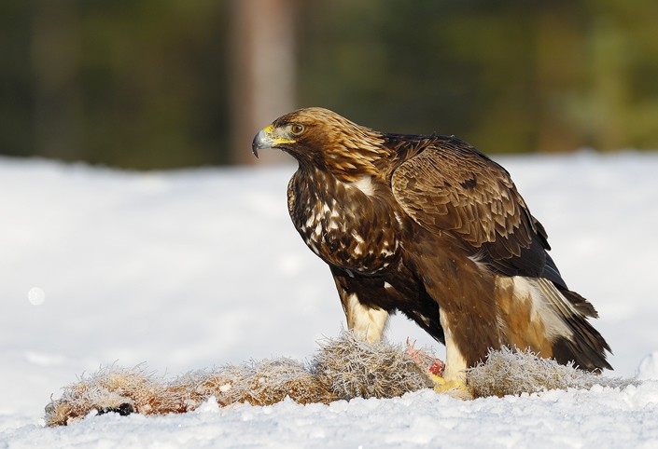
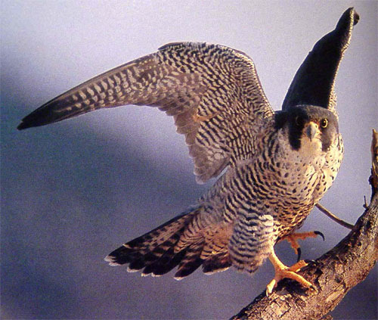
БЕРКУТ
САПСАН

Slide 11
1 вариант
2 вариант
7,4 – Х = 4,4
8,9 : х = О
6,7 + Х = 8,7
Х + 6,5 = 9,5
45, 6 – Х = 43,6
Х *7,8 = О

Slide 12
2 вариант
1 вариант
7,4 – Х = 4,4
8,9 : х = О
6,7 + Х = 8,7
км/ч
Х + 6,5 = 9,5
45, 6 – Х = 43,6
Х + Х = О
Скорость
САПСАНА
км /ч
Скорость
беркута
3
0
2
3
2
0

Slide 13
Домашнее задание:
Нарисовать животное, занесенное в красную книгу.

Slide 14
Спасибо за урок!

Slide 15
Интернет - ресурсы
http://ru.wikipedia.org/wiki/
http://www.zooplus.ru/animal3/
http://www.google.ru/url?sa=i&rct=j&q=&esrc=s&source=images&cd
http://ru.wikipedia.org/wiki/%D0%A1%D0%B0%D0%BF%D1%81%D0%B0%D0%BD
http://www.google.ru/imgres?newwindow=1&sa=X&hl=ru&rlz=1T4ACEW_ru___RU431&biw=1359&bih=615&tbm=isch&tbnid=E92Yd7JLzTz13M%3A&imgrefurl=http%3A%2F%2Finima.ru%2Findex.php%2F2013%2F03%2F05%2Fzhivotnye-s-ekstraordinarnymi-
wikipedia.org/wiki/Беркут‎
http://www.google.ru/imgres?newwindow=1&sa=X&hl=ru&rlz=1T4ACEW_ru___RU431&biw=1359&bih=615&tbm=isch&tbnid=zyysJsaVNJyQAM%3A&imgrefurl=http%3A%2F%2Fanimals-
http://gov.cap.ru/SiteMap.aspx?gov_id=4&id=190649

